Slide 1
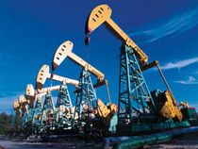
применение вывозных таможенных пошлин на нефть и нефтепродукты
Мещерякова Юлия Т095

Slide 2
с помощью экспортной пошлины может быть сокращен до определенного предела вывоз того или иного товара , в данном случае нефти

Slide 3
Таможенные пошлины уплачиваются непосредственно декларантом либо иным лицом, ответственным за уплату таможенных платежей

Slide 4

ПРАВИТЕЛЬСТВО РОССИЙСКОЙ ФЕДЕРАЦИИ
ПОСТАНОВЛЕНИЕ
от 16 ноября 2006 г. N 695
ОБ УТВЕРЖДЕНИИ СТАВОК ВЫВОЗНЫХ ТАМОЖЕННЫХ ПОШЛИН НА НЕФТЬ СЫРУЮ И НА ОТДЕЛЬНЫЕ КАТЕГОРИИ ТОВАРОВ, ВЫРАБОТАННЫЕ ИЗ НЕФТИ, ВЫВОЗИМЫЕ С ТЕРРИТОРИИ РОССИЙСКОЙ ФЕДЕРАЦИИ ЗА ПРЕДЕЛЫ ГОСУДАРСТВ - УЧАСТНИКОВ СОГЛАШЕНИЙ О ТАМОЖЕННОМ СОЮЗЕ, И О ПРИЗНАНИИ УТРАТИВШИМИ СИЛУ НЕКОТОРЫХ АКТОВ ПРАВИТЕЛЬСТВА РОССИЙСКОЙ ФЕДЕРАЦИИ

Slide 5
Председатель Правительства
Российской Федерации
М.ФРАДКОВ
Утверждены
Постановлением Правительства
Российской Федерации от 16 ноября 2006 г. N 695
В соответствии с пунктом 4 статьи 3 Закона Российской Федерации "О таможенном тарифе" Правительство Российской Федерации постановляет:
  1. Утвердить прилагаемые ставки вывозных таможенных пошлин на нефть сырую и на отдельные категории товаров, выработанные из нефти, вывозимые с территории Российской Федерации за пределы государств - участников соглашений о Таможенном союзе.
  2. Признать утратившими силу акты Правительства Российской Федерации согласно прилагаемому перечню.
  3. Настоящее Постановление вступает в силу с 1 декабря 2006 г.

Slide 6
Постановление правительства от 22.09.2012 №954
!!!
«Об утверждении ставок вывозных таможенных пошлин на нефть сырую и на отдельные категории товаров, выработанные из нефти, вывозимые за пределы территории Российской Федерации и территории - участников соглашений о Таможенном союзе"

Slide 7
Настоящее постановление вступило в силу с 1 октября 2012 г.
Председатель Правительства Российской Федерации
Д. Медведев

Slide 8
Госдума утвердила новый порядок расчета таможенных тарифов на экспорт нефти
Период расчета сокращен
Было: 2 месяца…
Стало: 1 месяц…
позволило бы сэкономить нефтяным компаниям 4--5 млрд долл. в год.
17 дней !?

Slide 9
Инициатива нефтяников об изменении порядка взимания экспортных пошлин стала активно обсуждаться в правительстве в сентябре, когда цена нефти стала уже ниже 100 долл. за баррель (в то время как в июле она подступалась к 150 долл. за баррель)….

Slide 10
за октябрь убытки от реализации нефти на экспорт оцениваются примерно в 82 долл. за тонну.
Переориентировать потоки на внутренний рынок было также невыгодно -- убытки составляли 3 тыс. руб. с тонны.
с 1 ноября еще снизить пошлину -- до 287,3 долл. за тонну

Slide 11
Льготная экспортная пошлина
Приразломного месторождения, ряда месторождений Восточной Сибири и Северного Каспия с 1 октября вырастет на 18,8 доллара – до 210,1 доллара за тонну с нынешних 191,3 доллара за тонну.
Льготная пошлина для сверхвязкой нефти с 1 октября увеличится до 41,8 доллара против 39,3 доллара за тонну

Slide 12
Унифицированная ставка экспортной пошлины на нефтепродукты в октябре составит 276,4 доллара против 259,9 доллара в сентябре

Slide 13
Система расчета экспортных пошлин на нефть и нефтепродукты "60-66" введена в РФ с 1 октября 2011 года.
Новая формула учитывает не 65% от разницы между ценой мониторинга и ценой нефти в 182,5 доллара за тонну, а 60%.
Ставки пошлин на светлые и темные нефтепродукты унифицированы на уровне 66%,
С 2015 года ставки экспортных пошлин на темные нефтепродукты будут повышены до уровня пошлины на сырую нефть.

Slide 14
порядок расчета коэффициента, характеризующего размер ставки вывозной таможенной пошлины на нефть
за последний период мониторинга и вводятся в действие с 1-го числа календарного месяца, следующего за окончанием периода мониторинга.
Коэффициент = 1
Коэффициент = 0
Периодом мониторинга цен на нефть сырую на мировых рынках нефтяного сырья является период с 15-го числа каждого календарного месяца по 14-е число следующего календарного месяца включительно начиная с 15.10.2008.

Slide 15
Постановлением Правительства Российской Федерации от 28.03.2012 N 251 "О порядке доведения через официальные источники информации средней цены на нефть сырую марки "Юралс" на мировых рынках нефтяного сырья" установлено, что средняя цена на нефть сырую марки "Юралс" доводится Министерством экономического развития Российской Федерации посредством ее размещения на официальном сайте указанного Министерства в сети Интернет.

Slide 16
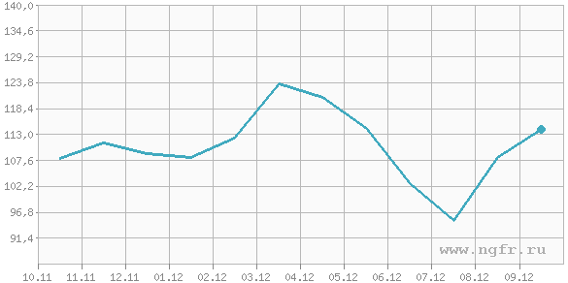
Средние цены на нефть сорта Юралс
Период мониторинга | 15.09.11- 14.10.11 | 15.10.11- 14.11.11 | 15.11.11- 14.12.11 | 15.12.11- 14.01.12 | 15.01.12- 14.02.12 | 15.02.12- 14.03.12 | 15.03.12- 14.04.12 | 15.04.12- 14.05.12 | 15.05.12- 14.06.12 | 15.06.12- 14.07.12 | 15.07.12- 14.08.12 | 15.08.12- 14.09.12
Нефть, долларов за баррель | 108,06 | 111,17 | 109,09 | 108,23 | 112,23 | 123,53 | 120,76 | 114,18 | 102,67 | 95,19 | 108,25 | 113,98
Нефть, долларов за тонну* | 788,86 | 811,52 | 796,35 | 790,06 | 819,25 | 901,75 | 881,55 | 833,50 | 749,45 | 694,88 | 790,21 | 832,03
* рассчитано исходя из соотношения 1 тонна = 7,3 барреля
 | цена нефти сорта Юралс на мировом рынке

Slide 17
Таможенные пошлины на экспорт нефти
(долларов за тонну
Вступление в силу | 01.11.11 | 01.12.11 | 01.01.12 | 01.02.12 | 01.03.12 | 01.04.12 | 01.05.12 | 01.06.12 | 01.07.12 | 01.08.12 | 01.09.12 | 01.10.12
Обычная пошлина | 393,0 | 406,6 | 397,5 | 393,7 | 411,2 | 460,7 | 448,6 | 419,8 | 369,3 | 336,6 | 393,8 | 418,9
Льготная пошлина** | 190,7 | 200,9 | 194,1 | 191,2 | 204,4 | 241,5 | 232,4 | 210,8 | 173,0 | 148,4 | 191,3 | 210,1
Сверхвязкая нефть*** |  |  |  |  |  |  |  |  | 36,9 | 33,6 | 39,3 | 41,8
* расчёт по формуле, предварительные данные
** с 1 декабря 2009 года экспорт нефти из Восточной Сибири (код ТН ВЭД - 2709009002) облагается пошлиной по льготной ставке. С 1 декабря 2010 года льгота также распространяется на экспорт нефти, добытой на месторождениях им. Юрия Корчагина и им. Владимира Филановского в северной части Каспийского моря
*** с 1 июля 2012 года пошлина на экспорт сверхвязкой нефти составляет 10% от обычной пошлины на экспорт нефти. Аналогичная ставка пошлины применяется дляэкспорт нефти, добытой на месторождении Приразломное в Печёрском море

Slide 18
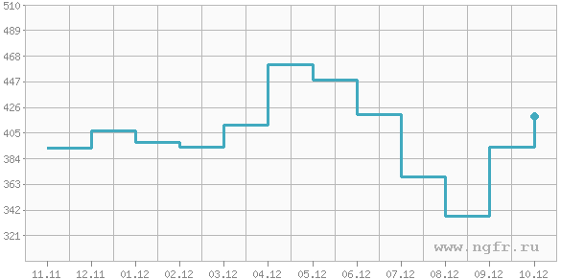
Пошлины на экспорт нефти
 | ставка пошлины на экспорт нефти

Slide 19
Таможенные пошлины на экспорт нефтепродуктов
(долларов за тонну)
* расчёт по формуле, предварительные данные
** в мае 2011 года для стабилизации внутреннего рынка нефтепродуктов введена специальная повышенная пошлина на вывоз бензина
Вступление в силу | 01.11.11 | 01.12.11 | 01.01.12 | 01.02.12 | 01.03.12 | 01.04.12 | 01.05.12 | 01.06.12 | 01.07.12 | 01.08.12 | 01.09.12 | 01.10.12
Светлые | 259,3 | 268,3 | 262,3 | 259,8 | 271,4 | 304,0 | 296,0 | 277,0 | 243,7 | 222,1 | 259,9 | 276,4
Тёмные | 259,3 | 268,3 | 262,3 | 259,8 | 271,4 | 304,0 | 296,0 | 277,0 | 243,7 | 222,1 | 259,9 | 276,4
Бензин** | 353,7 | 365,9 | 357,7 | 354,3 | 370,1 | 414,6 | 403,7 | 377,8 | 332,4 | 302,9 | 354,4 | 377,0

Slide 20
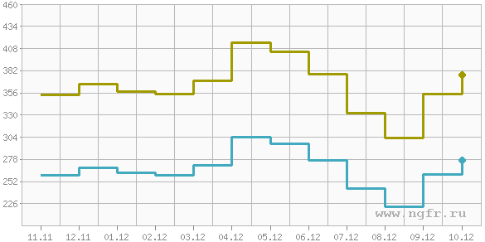
Экспортные пошлины на нефтепродукты
 | ставки пошлин на экспорт светлых и тёмных нефтепродуктов
 | ставка специальной пошлины на экспорт бензинов

Slide 21
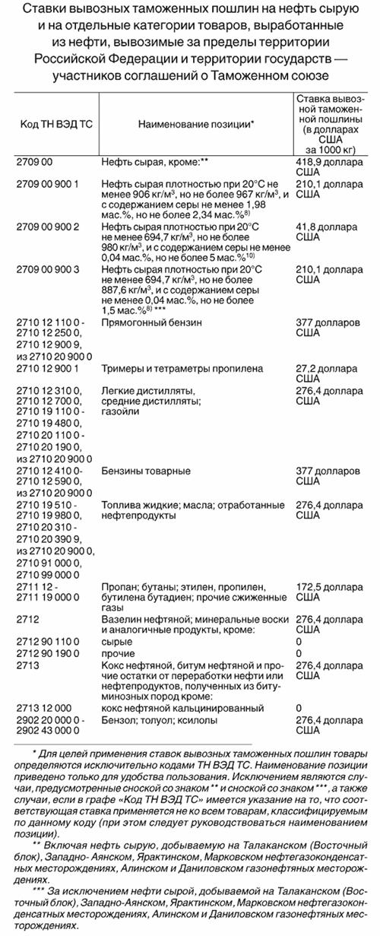

Slide 23
Порядок установления ставок:
Правительство РФ определяет формулы расчета ставок вывозных таможенных пошлин(включая особые формулы расчета) с учетом средней цены на нефть сырую марки «ЮРАЛС» (российская марка экспортной нефтяной смеси)на мировых рынках нефтяного сырья(средиземноморском и роттердамском) за последний период мониторинга.
Доводятся через официальные источники информации не позднее чем за четыре дня до дня применения указанных ставок
При расчете ставок округление производится до первого десятичного знака в меньшую сторону

Slide 24
Уполномоченный Правительством РФ федеральный орган исполнительной власти осуществляет мониторинг цен на нефть сырую марки «ЮРАЛС» на мировых рынках нефтяного сырья в целях определения средней цены за период мониторинга.
Периодом мониторинга цен на нефть является период с 15-ого числа каждого календарного месяца по 14-ое число следующего календарного месяца начиная с 15 октября 2008 г (не позднее сроком, чем за 5 дней до 1-ого числа календарного месяца , следующего за месяцем окончания периода мониторинга)

Slide 25
Ставки вывозных таможенных пошлин не должны превышать:
При сложившейся за период мониторинга средней цене на нефть сырую марки «ЮРАЛС» на мировых рынках нефтяного сырья до 109,5 доллара США за 1 тонну(включительно)-в размере 0 процентов
  При превышении- 109,5 доллара за 1т, но не более 146 долларов за 1 т(включительно)-в размере , не превышающим 35 процентов разницы между сложившейся за период мониторинга средней ценой данной нефти в долларах за 1т и 109,5 доллара .
  Но не более 182,5 доллара –в размере, не превышающим суммы 12,78 за тонну и 45 процентов разницы
  При превышении уровня 182,5 за 1 т- в размере , не превышающем суммы 29,2 за 1 т и 65 процентов разницы

Slide 26
НОВОСТИ
Мин­энерго предлагает передать функции по расчету ставок экспортных пошлин на нефть и нефтепродукты Федеральной таможенной службе (ФТС). При этом формулу расчета по-прежнему будет устанавливать правительство. Министерство надеется усовершенствовать механизм взимания пошлин, ФТС не хочет брать на себя дополнительную ответственность
Белоруссия с 1 октября 2012 года повысила экспортные пошлины на нефть и нефтепродукты

Slide 27
Спасибо за внимание!

